Slide 1
Réactions acido-basiques
MPSI
Elément imposé : déterminer une constante d’équilibre

Slide 2
Position de la leçon :
Précédemment vu dans l’année | Notions réutilisées dans cette leçon
Evolution d’un système physico-chimique | Tableau d’avancement Activité d’un constituant Etat d’équilibre et constante d’équilibre
Cinétique chimique | Tracé de droites pour déterminer des grandeurs d’intérêt
Conductimétrie (en TP) | Loi de Kohlrausch

Slide 3
Difficultés de la leçon
Notion d’acide et de base conjuguée
Particularité de l’eau
Distinction entre acide faible et fort, entre base faible et forte

Slide 4
Réactions acido-basiques

Slide 5
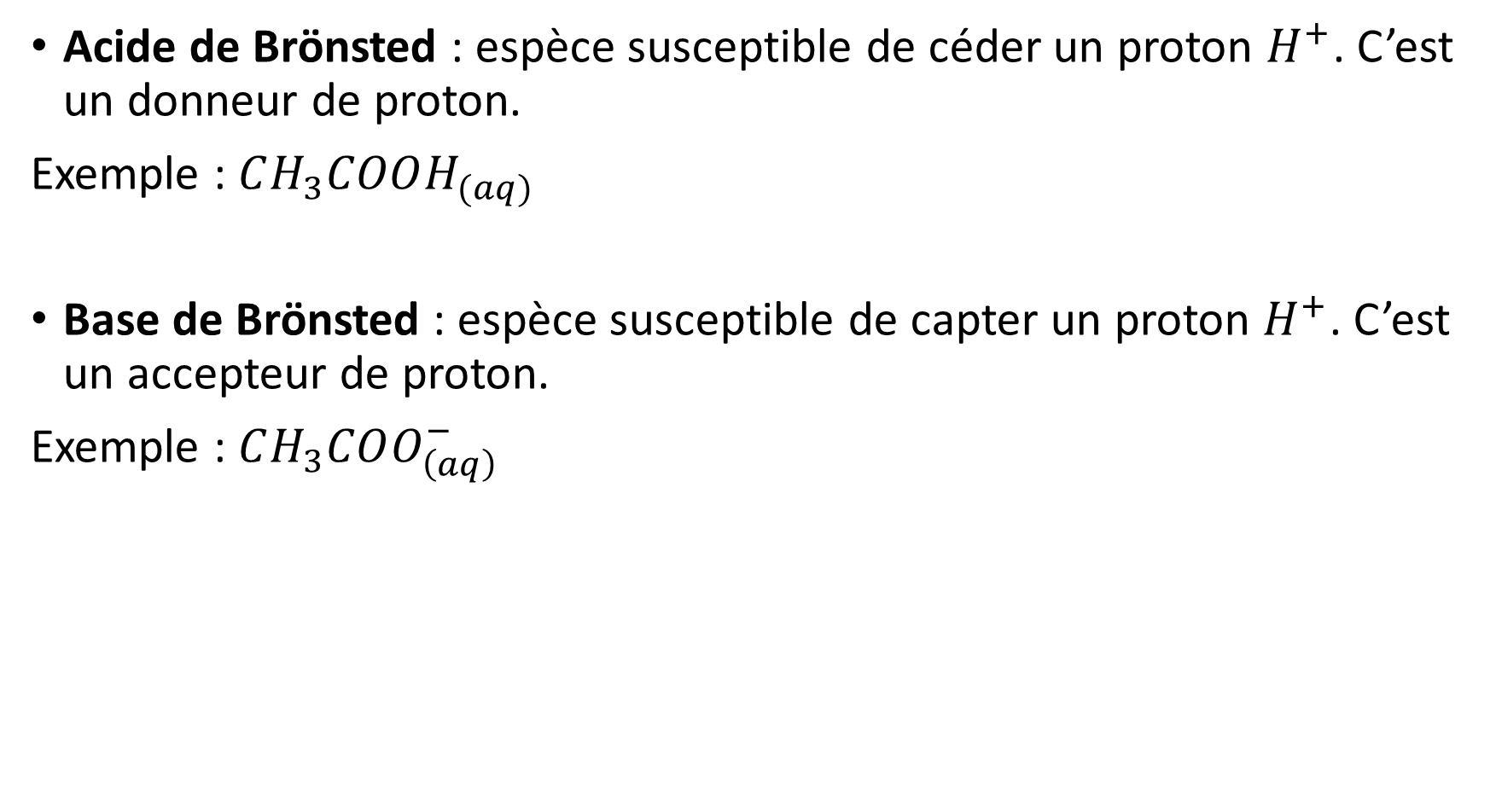
Acide de Brönsted : espèce susceptible de céder un proton $H^{+}$. C’est un donneur de proton.
Exemple : $CH_{3}COOH_{(aq)}$
Base de Brönsted : espèce susceptible de capter un proton $H^{+}$. C’est un accepteur de proton.
Exemple : $CH_{3}COO_{\left(aq\right)}^{−}$

Slide 6
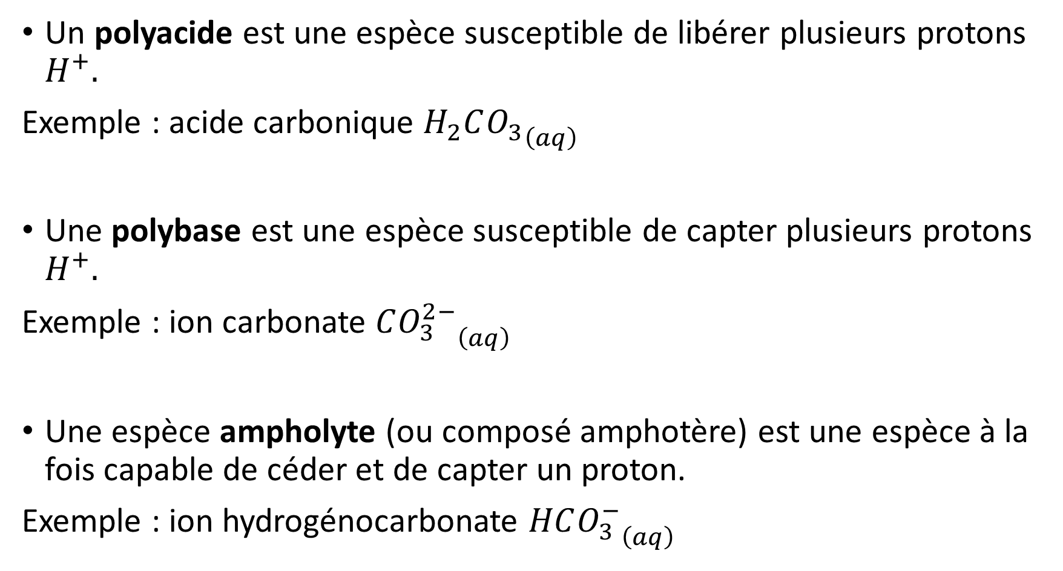
Un polyacide est une espèce susceptible de libérer plusieurs protons $H^{+}.$
Exemple : acide carbonique $H_{2}C{O_{3}}_{\left(aq\right)}$
Une polybase est une espèce susceptible de capter plusieurs protons $H^{+}.$
Exemple : ion carbonate $C{O_{3}^{2−}}_{\left(aq\right)}$
Une espèce ampholyte (ou composé amphotère) est une espèce à la fois capable de céder et de capter un proton.
Exemple : ion hydrogénocarbonate $HC{O_{3}^{−}}_{\left(aq\right)}$

Slide 7
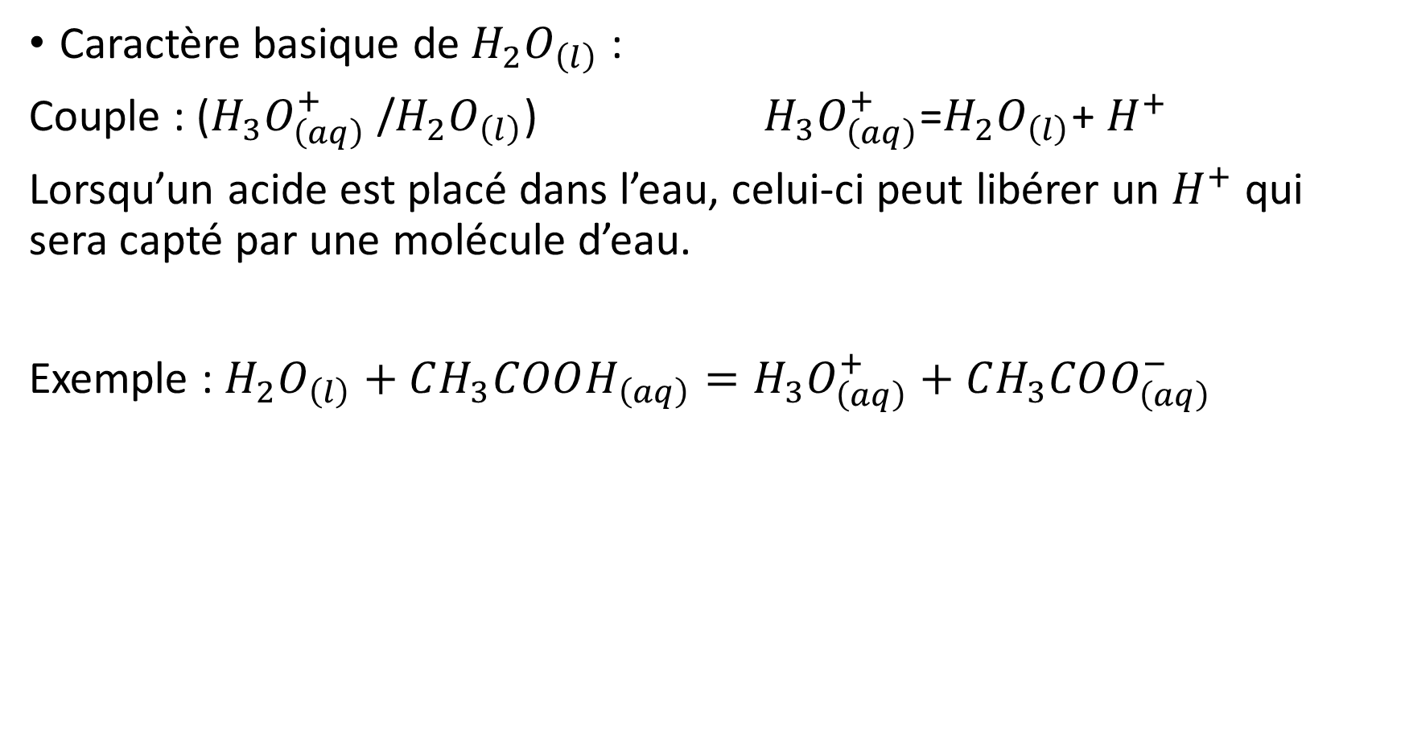
Caractère basique de $H_{2}O_{\left(l\right)}$ :
Couple : ($H_{3}O_{\left(aq\right)}^{+}$/$H_{2}O_{\left(l\right)}$) $H_{3}O_{\left(aq\right)}^{+}$=$H_{2}O_{\left(l\right)}$+ $H^{+}$
Lorsqu’un acide est placé dans l’eau, celui-ci peut libérer un $H^{+}$ qui sera capté par une molécule d’eau.
Exemple : $H_{2}O_{\left(l\right)}+CH_{3}COOH_{\left(aq\right)}=H_{3}O_{\left(aq\right)}^{+}+CH_{3}COO_{\left(aq\right)}^{−}$

Slide 8
Solution acide : solution dont le pH est inférieur au pH de l’eau pure, c’est-à-dire inférieur à 7.
Solution basique : solution dont le pH est supérieur au pH de l’eau pure, c’est-à-dire supérieur à 7.

Slide 9
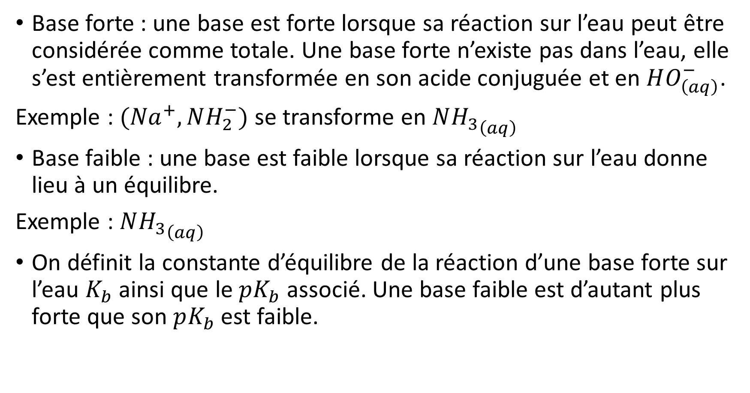
Base forte : une base est forte lorsque sa réaction sur l’eau peut être considérée comme totale. Une base forte n’existe pas dans l’eau, elle s’est entièrement transformée en son acide conjuguée et en $HO_{\left(aq\right)}^{−}$.
Exemple : ${(Na}^{+}, NH_{2}^{−})$ se transforme en $N{H_{3}}_{\left(aq\right)}$
Base faible : une base est faible lorsque sa réaction sur l’eau donne lieu à un équilibre.
Exemple : $N{H_{3}}_{\left(aq\right)}$
On définit la constante d’équilibre de la réaction d’une base forte sur l’eau $K_{b}$ ainsi que le $pK_{b}$ associé. Une base faible est d’autant plus forte que son $pK_{b}$ est faible.

Slide 10
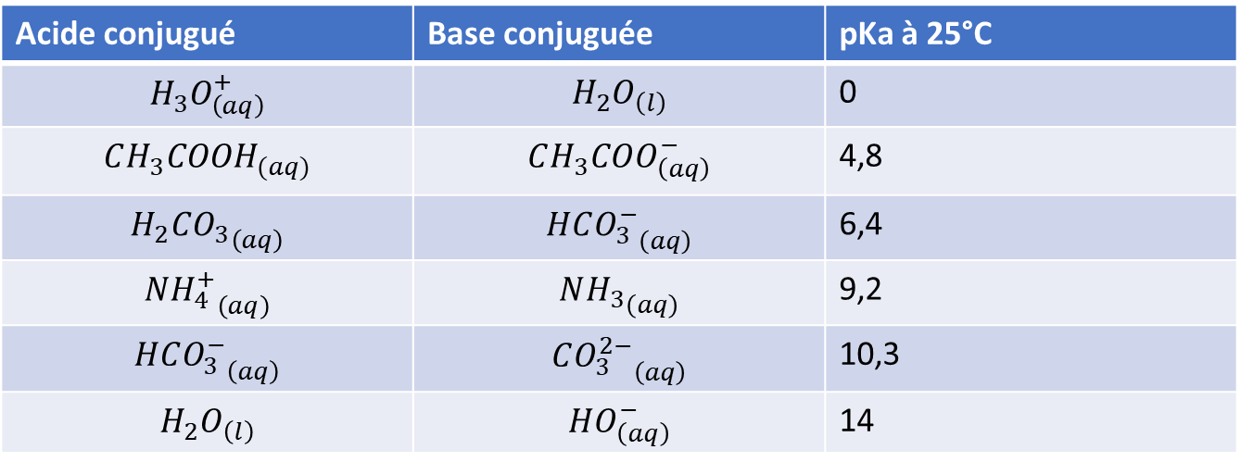
pKa des couples acide-base usuels :
Acide conjugué | Base conjuguée | pKa à 25°C
$$H_{3}O_{\left(aq\right)}^{+}$$ | $$H_{2}O_{\left(l\right)}$$ | 0
$$CH_{3}COOH_{(aq)}$$ | $$CH_{3}COO_{\left(aq\right)}^{−}$$ | 4,8
$$H_{2}C{O_{3}}_{\left(aq\right)}$$ | $$HC{O_{3}^{−}}_{\left(aq\right)}$$ | 6,4
$$N{H_{4}^{+}}_{\left(aq\right)}$$ | $$N{H_{3}}_{\left(aq\right)}$$ | 9,2
$$HC{O_{3}^{−}}_{\left(aq\right)}$$ | $$C{O_{3}^{2−}}_{\left(aq\right)}$$ | 10,3
$$H_{2}O_{\left(l\right)}$$ | $$HO_{\left(aq\right)}^{−}$$ | 14

